Slide 1
ファン・デル・ワールス密度汎関数法の開発・実装
新学術領域「コンピューティクスによる物質デザイン：複合相関と非平衡ダイナミクス」
計画研究「スピンエレクトロニクス材料の探索」
Ｎ
小幡 正雄¹ 中野博斗² 中村 慎¹ 濱田 幾太郎³ 小田 竜樹^{1, 2}
¹金沢大学自然科学研究科, ²金沢大学理工研究域
³物質・材料研究機構国際ナノアーキテクトニクス研究拠点
文部科学省科研費新学術領域
「コンピューティクスによる物質デザイン：複合相関と非平衡ダイナミクス」
平成25度（2013年度）第2回研究会
日程：2014年3月10日（月）10：00～18：20, 懇親会18:30～20:30
2014年3月11日（火）10：00～17：05
場所：東京大学本郷キャンパス 工学部6号館 63講義室
11:05 - 11:25（第4番目口頭発表）

Slide 2



スピンエレクトロニクス材料の探索 （佐藤和則班）
代表者：佐藤和則（大阪大学 工学研究科・准教授）
分担者：小田竜樹（金沢大学 理工研究域数物科学系・教授）
野崎隆行（産業技術総合研究所 ナノスピントロニクス
研究センター）
連携研究者：
小倉昌子（阪大理・助教、ミュンヘン・ルートヴィヒ・マクシミリアン大）
黒田眞司(筑波大物質・教授)、吉田博(阪大基礎工・教授)
朝日一(阪大産研・名誉教授)、鈴木義茂(阪大基礎工・教授)
赤井久純(物性研・特任教授)、下司雅章(阪大ナノセ・特任講師)
スピンエレクトロニクス材料 半導体系・金属系

Slide 3
半導体系スピントロニクス材料の探索
第一原理マテリアルデザイン
佐藤和則（大阪大学 工学研究科）
小倉昌子（阪大理、ミュンヘン・ルートヴィヒ・マクシミリアン大）
[連携研究者]
吉田博(阪大基礎工・教授) [連携研究者]
赤井久純(物性研・特任教授) [連携研究者]
下司雅章(阪大ナノセ・特任講師) [連携研究者]
Dinh Van An (大阪大学 工学研究科） [ポスドク（2014.4.から）]
実証実験：
黒田眞司(筑波大物質)[連携研究者]
朝日一(阪大産研) [連携研究者]
成果目標：
自己組織化制御による半導体スピントロニクス材料のデザインと実証
多階層連結シミュレーター、遮蔽KKR法の開発

Slide 4
金属系スピントロニクス材料の探索
第一原理マテリアルデザイン
小田竜樹（金沢大学 理工研究域数物科学系）
実証実験：
野崎隆行（産業技術総合研究所 ナノスピントロニクス
研究センター）
鈴木義茂（大阪大学基礎工学研究科）[連携研究者]
10日(本日)17:30 - 17:55
野崎隆行 「電界による磁気異方性制御：実験 」
成果目標：
電界印加による磁気異方性制御法のデザインと実証
磁気異方性シミュレーターの開発

Slide 5
スピントロニクス材料の探索(佐藤班)
ポスター発表(P30～P36)
「GeTeベース磁性半導体における同時ドーピング法のデザイン」
  滝口千尋、佐藤和則、福島鉄也、新屋ひかり、吉田博ら (P35)
「磁性半導体(Ga, Mn)NにおけるハバードUパラメータの計算」
  福島鉄也、吉田博、佐藤和則ら (P36)
「n型Li(Zn, Mn)As磁性半導体における格子間元素同時ドーピング法のデザイン」Nguyen Dang Vu、福島鉄也、佐藤和則、吉田博 (P30)
「Fe薄膜および界面MgO/Feにおける原子・電子構造の第一原理的研究」 吉川大輝、…、小田竜樹 (P31)
「面直スピンテクスチャを示すタリウム積層シリコン表面の電子構造」 小田竜樹ら (P33)
「Au,Ag(001)/超薄膜bcc-Fe(001)積層膜における表面偏析のXASによる解析」 鈴木義茂 (P34)

Slide 6
ファン・デル・ワールス密度汎関数法の開発・実装

Slide 7
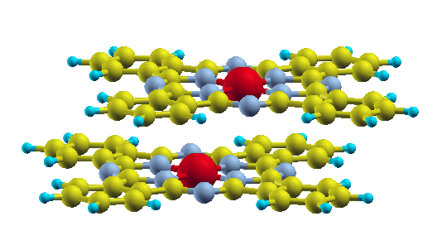

積層型デバイスのモデリング
密度汎関数法による
局所密度近似(LDA)や
一般化勾配近似(GGA)
レベルでの構造決定
Fe
Fe
C
H
N
ファンデルワールス力の
導入は欠かせない
公募研究との共同研究
鉄フタロシアニンの例
「ファン・デル・ワールス密度汎関数の開発と応用」
濱田幾太郎氏（現 物質・材料機構）（H22～23）

Slide 8
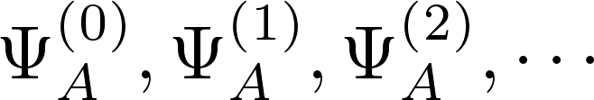
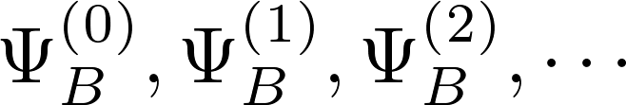


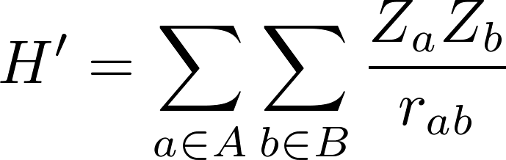


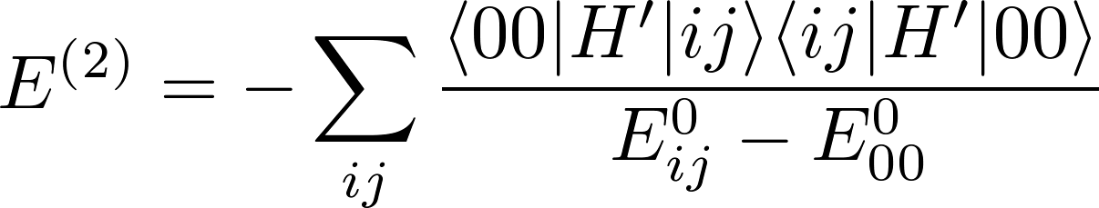
ファン・デル・ワールス(vdW)力
摂動論より
引力
ファン・デル・ワールス力は基底状態の2つの原子(分子)間に働く一般的な量子力学的性質
通常 ファン・デル・ワールス力は小さい力であるが、
分子結晶や分子複合体の構造を調べる上で重要となる。
密度汎関数法では量子力学的な多体効果は交換相関エネルギーとして記述される
Notes:
01:30

Slide 9
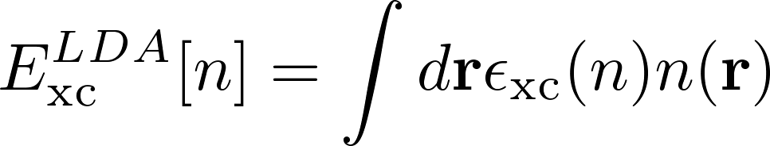

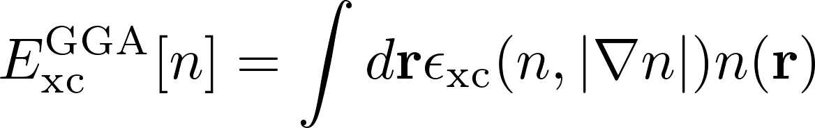
局所密度近似(LDA)
Є_{xc} は1電子当たりの交換相関エネルギーであり、電子密度のみの関数
非常に単純な方法だが、現実を良く再現することが分っており幅広く使われている
Є_{xc} を密度のみでなく、密度の勾配を考慮したものが 一般化勾配近似(GGA)
これらは非局所の効果を含んでいないため
vdW力のような効果を記述することは出来ていない
例えば、
アルゴンの凝集、グラファイトの層間凝集などを、LDAやGGAでこれまで扱えなかった
Notes:
2:30

Slide 10
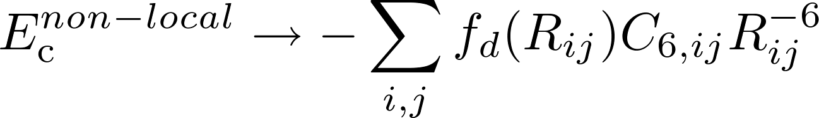
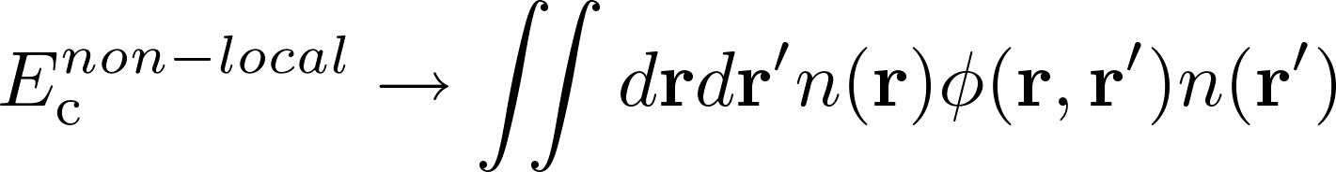

密度汎関数法でのvdW力計算
DFT-D [1]
Semi-emprical $C_{6} R^{−6}$ correction
単純な方法
実験とよく合う
Good!!
経験的パラメータを含む
様々な結合様式が含まれる場合は非明確
Bad…
vdW-DF [2]
Non local functional (depend explicitly on r and r’)
Good!!
経験的パラメータを含まない
Bad…
非局所な項を扱うため計算コストが大きい
[1]X.Wu et al., J. Chem. Phys. 115, 19 (2001) [2]Dion et al., Phys. Rev. Lett. 92, 246401 (2004).
Notes:
04:10

Slide 11
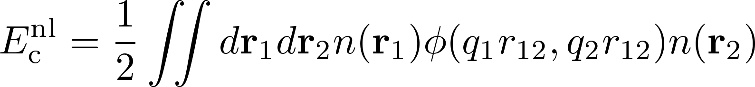
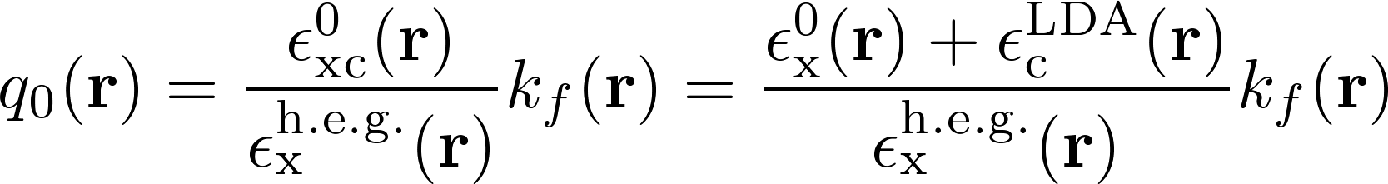
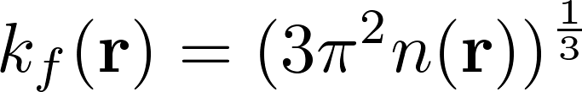


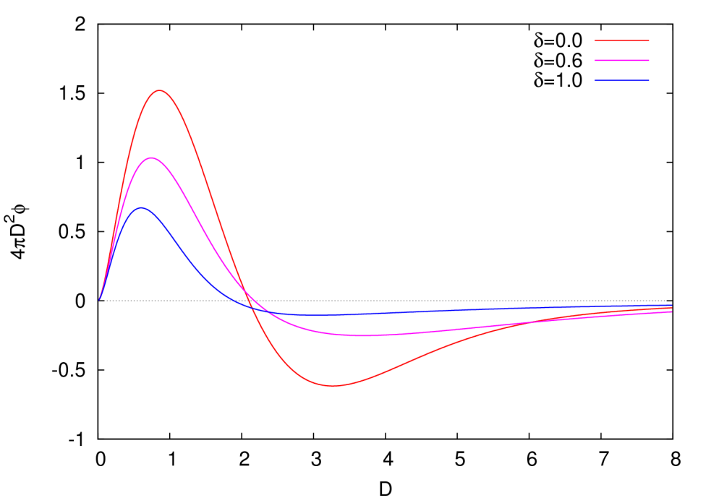
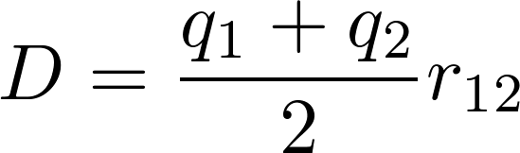
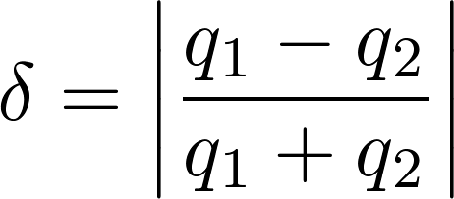
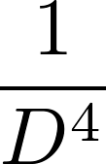
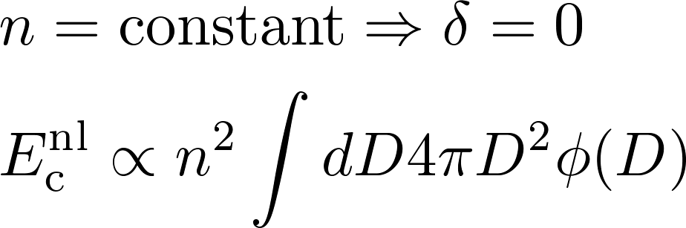
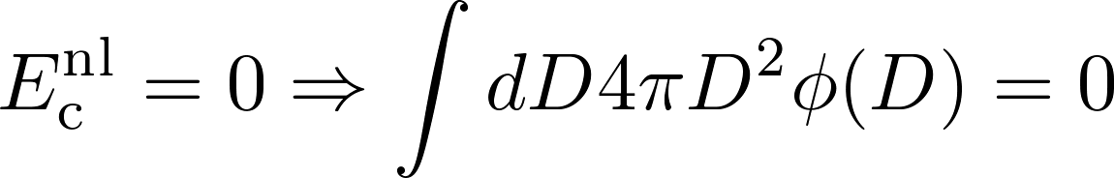
vdW密度汎関数法(vdW-DF)[2]
フェルミ波束
Van der Walls energy
[2]Dion et al., Phys. Rev. Lett. 92, 246401 (2004).
Notes:
05:00

Slide 12
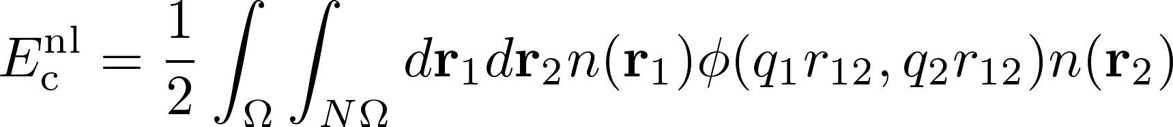
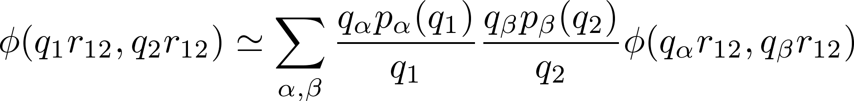

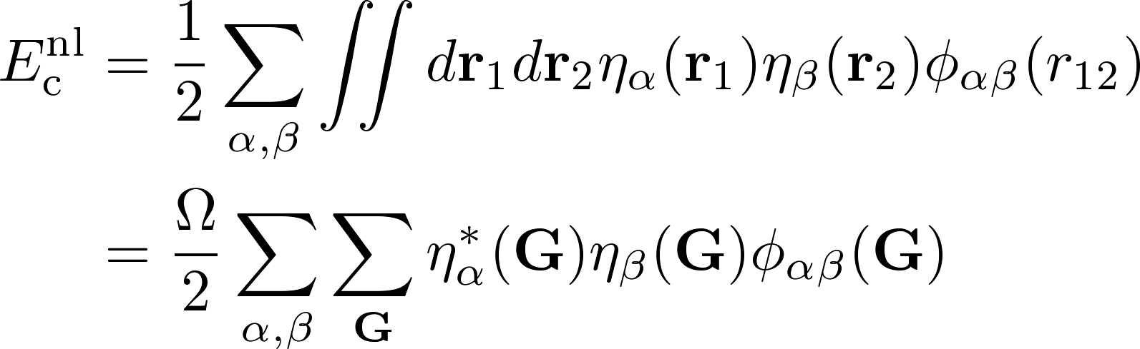
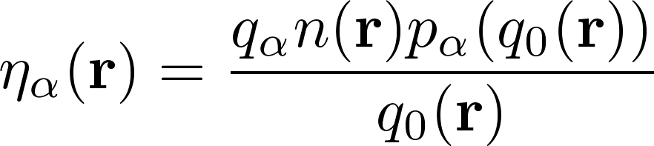
オーダーN log N法[3,4]
Ωユニットセル, NΩ :試料全体. 原理的には N は無限大
大きな系へ適用するためには計算コストを減らす必要がある！！
オーダーNlogN 法の導入
関数での展開
これをテーブルとして作っておくことができる。
実空間の2重積分が逆格子空間の一重積分へ
[3]G. Román-Pérez and J. M. Soler, Phys. Rev. Lett. 103, 096102 (2009)[4]Jun Wu et al., J. Chem. Phys. 136, 224107 (2012).
Notes:
05:50

Slide 13
vdW-DF の改善
どのような交換エネルギー汎関数と相関エネルギー汎関数を用いるのか？
Functional | Exchange | (semi) Local Correlation | Non local correlation
vdW-DF[2] | revPBE | LDA | DRSLL
vdW-DF2[5] | rPW86 | LDA | LMKLL
vdW-DF^{C09x}[6] | C09x | LDA | DRSLL
vdW-DF2^{C09x}[7] | C09x | LDA | LMKLL
vdW-DF-09 [8] | LC-ωPBE | LDA + GC | DRSLL
VV09[9] | HF,LCS | PBE | VV09
VV10[10] | rPW86 | PBE | VV10
rVV10[11] | rPW86 | PBE | rVV10
これらの手法による結果の違いを調べることも本研究の課題
[2] Dion et al., Phys. Rev. Lett. 92, 246401 (2004) [5] Lee et al., PRB 82, 081101 (2010)
[6] R. Cooper Phys. Rev. B. 81, 161104 (2010) [7] I. Hamada and M. Otani, Rhys. Rev. B. 82, 153412 (2010).
[8]O. A. Vydrov et al., J. Chem. Phys. 130, 104105 (2009) [9 ] O. A. Vydrov et al., Phys. Rev. Lett. 103, 063004(2009)
[10] O. A. Vydrov et al., J. Chem. Phys. 133, 244103(2010) [11] R. Sabatini et al., Phys. Rev. B , 87, 041108 (2013)
Notes:
07:20

Slide 14
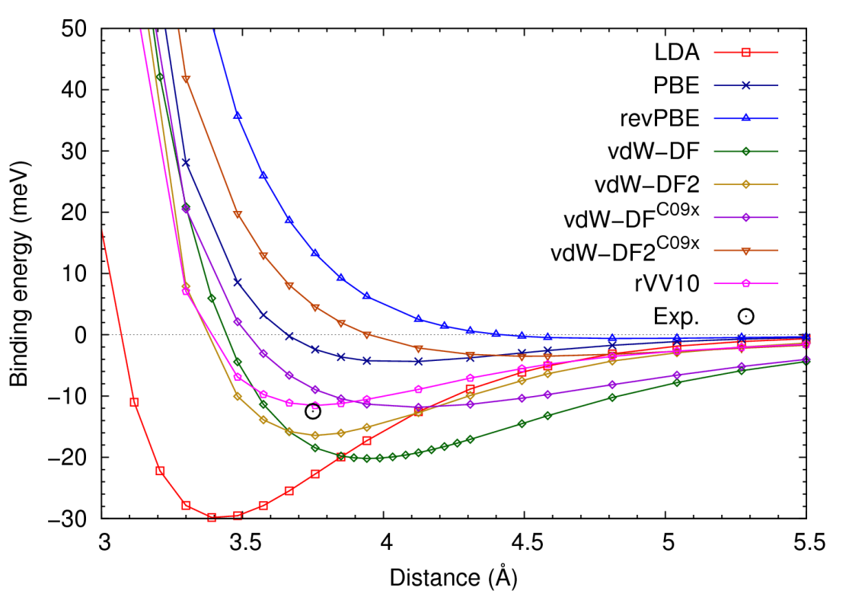
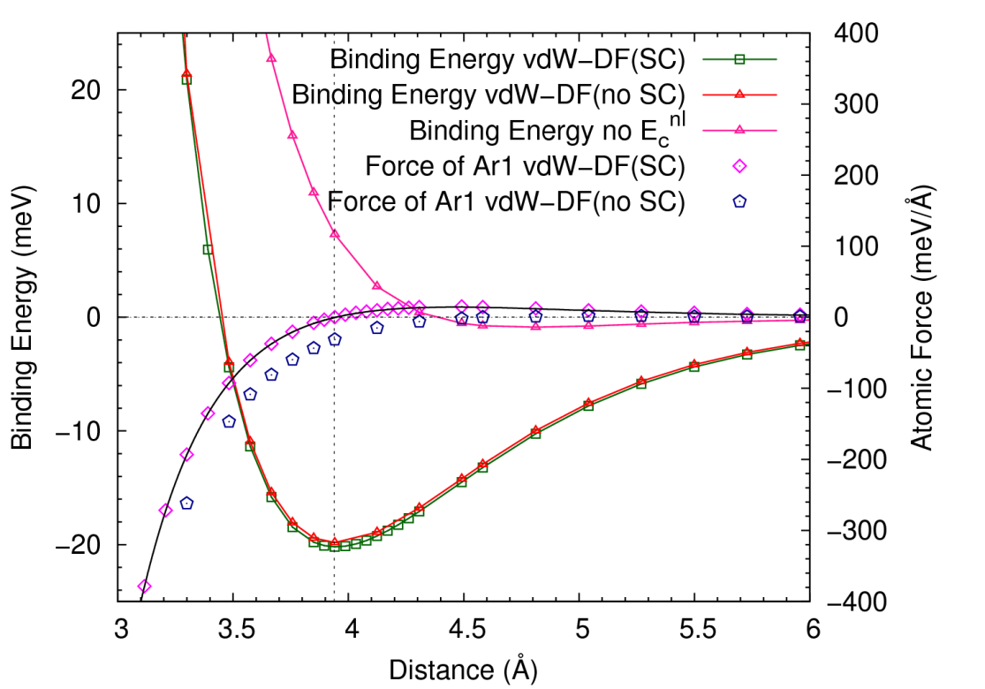
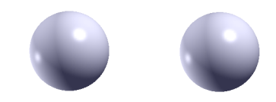
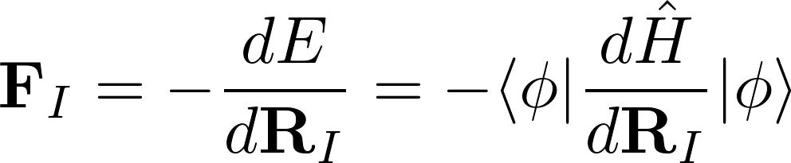
アルゴン 二量体
Ar1
Ar2
Energy functional | LDA | PBE | revPBE | vdW-DF
平衡距離(Å) | 3.42 | 4.04 | 4.82 | 3.94
結合エネルギー(meV) | 30.0 | 4.4 | 0.6 | 20.1
原子間力の黒実線 :: エネルギー曲線の微分から計算
vdW-DF2 | vdW-DF^{C09x} | vdW-DF2^{C09x} | rVV10 | Exp.
3.76 | 4.10 | 4.51 | 3.72 | 3.75ª
16.3 | 11.7 | 3.5 | 12.3 | 12.5ª
ª J.F. Ogilvie and Frank Y. H. Wang J. Mol. Structure, 273, 277-290 (1992)

Slide 15
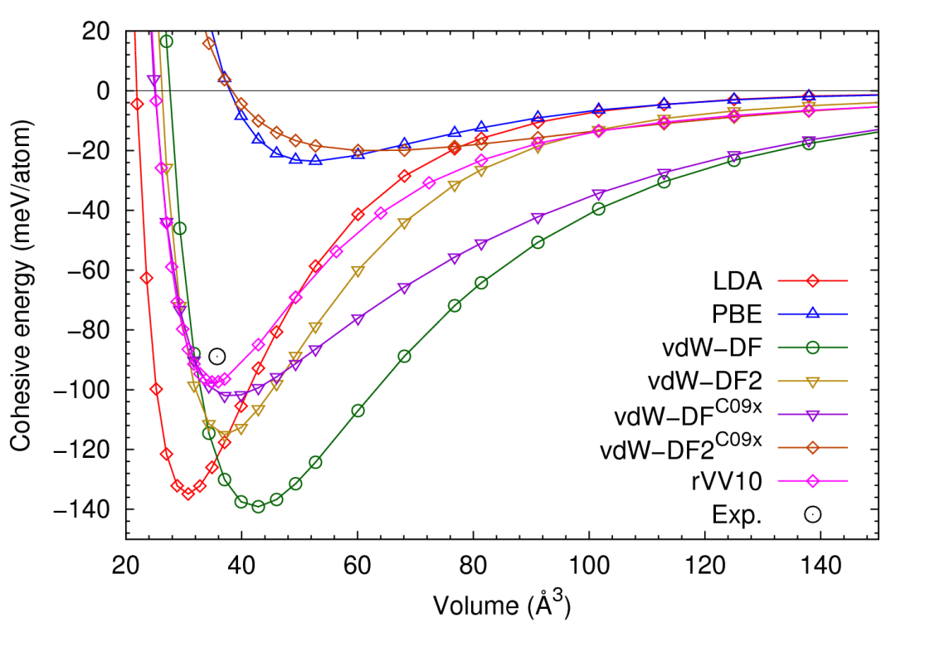
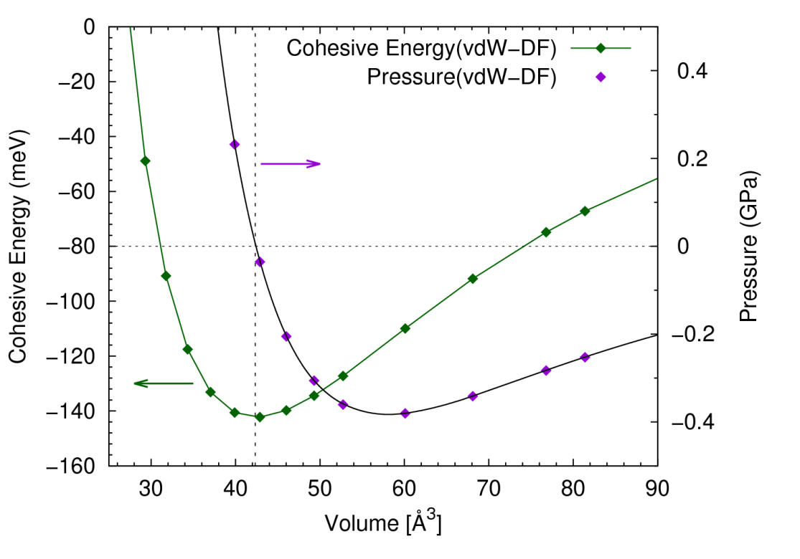
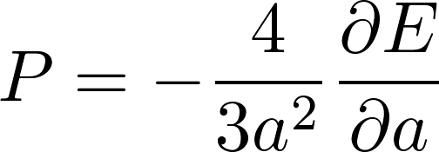
アルゴン fcc結晶
Energy functional | LDA | PBE | vdW-DF | vdW-DF2
体積(Å³/atom) | 30.61 | 55.0. | 42.34 | 37.05
凝集エネルギー(meV/atom) | 134.9 | 14.1 | 142.1 | 116.3
圧力の黒実線 :: エネルギー曲線の微分から計算
vdW-DF^{C09x} | vdW-DF2^{C09x} | rVV10 | CCSD(T)ª | Exp.
38.06 | 63.06 | 35.20 | 36.196 | 37.451^{b}
105.0 | 21.3 | 99.4 | 87.9 | 80.1^{c}
ª O. G. Peterson, D. N. Batchelder and R. O. Simmons, Phys. Rev. 150, 2 (1966)
^{b} L. A. Schwalbe, R. K. Crawford, H. H. Chen and R. A. Aziz, J. Chem. Phys. 66, 4493 (1977)
^{c} J. Wittlinger, R. Fischer, S. Werner, J. Schneider and H. Schulz, Acta Cryst. 53, 745 (1997)
エネルギー曲線の微分との差 0.005 GPa 以下

Slide 16
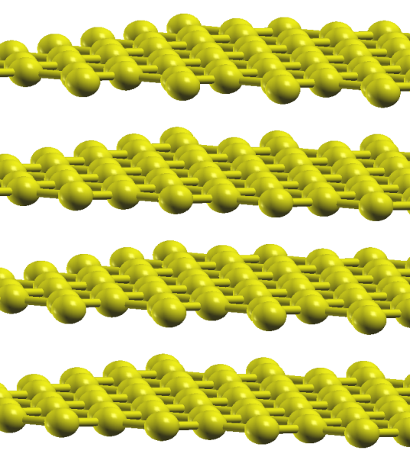
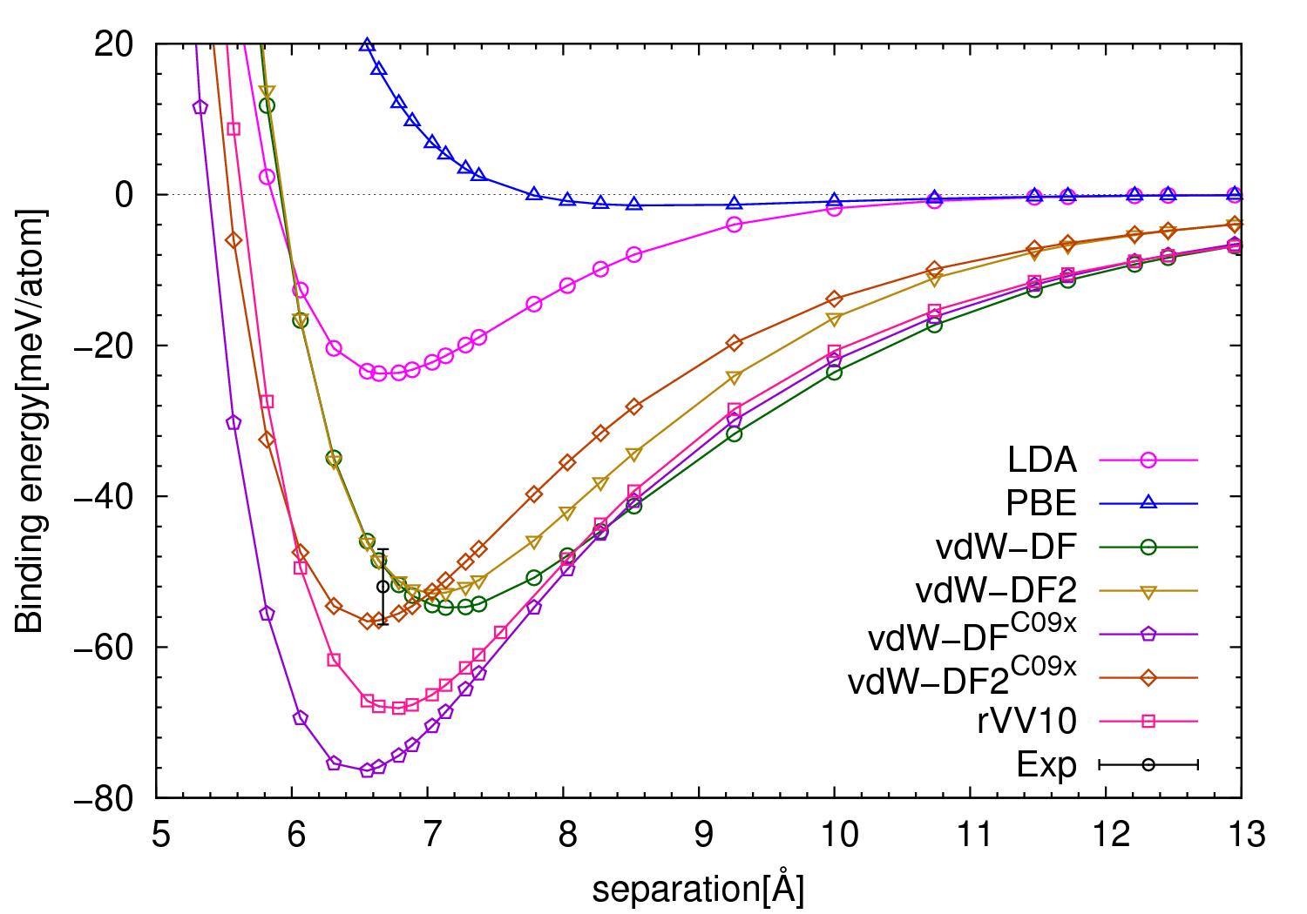
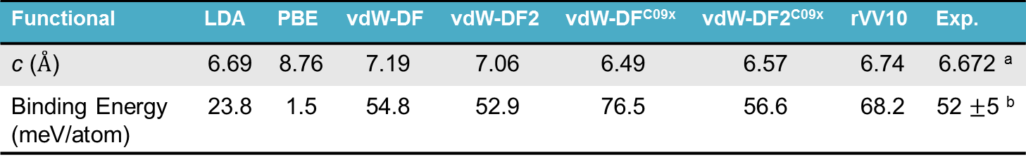
グラファイト
Lattice constant c
Computational condition
k point: 8 x 8 x 4
In plain lattice constant :: 2.46 [Å]
Functional | LDA | PBE | vdW-DF | vdW-DF2 | vdW-DF^{C09x} | vdW-DF2^{C09x} | rVV10 | Exp.
c (Å) | 6.69 | 8.76 | 7.19 | 7.06 | 6.49 | 6.57 | 6.74 | 6.672 ª
Binding Energy (meV/atom) | 23.8 | 1.5 | 54.8 | 52.9 | 76.5 | 56.6 | 68.2
ª Y. Baskin and L. Meyer, Phys. Rev. 100, 544 (1955) ^{b} R. Zacharia et al., Rhys. Rev. B 69, 155406 (2004)

Slide 17
vdW-DF計算の現状と課題
現状
vdW-DF, vdW-DF2, vdW-DF^{C09x}, vdW-DF2^{C09x}, rVV10など様々なvdW-DF計算が開発
自己無撞着な計算を可能とし、原子間力、圧力の計算が可能
オーダーNlogN法を用いることで、高速なvdW計算を可能
課題
計算精度
様々なvdW-DFにより、結果に差異がある。
磁性物質への適用
これらの方法は非磁性の物質への適用しかされていない。磁性とvdW力の効果が共存する系などへ適用をしたい。
Notes:
08:10

Slide 18
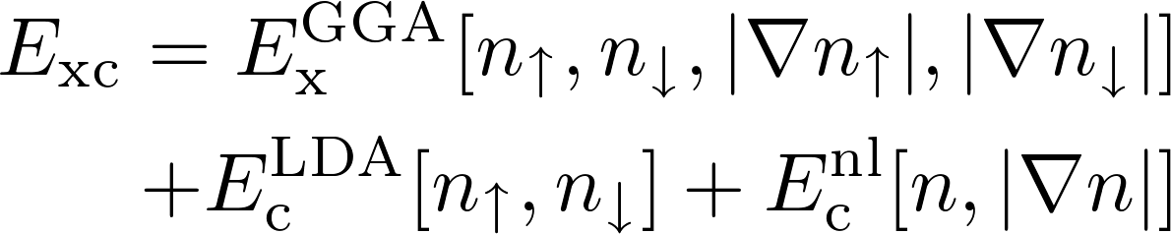

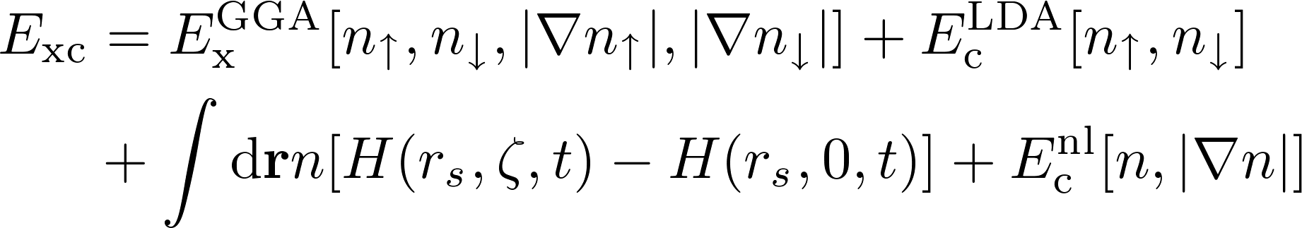

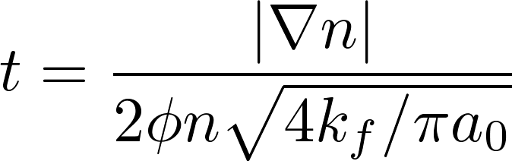
磁性をもつ系への適用[12]
[12] M. Obata, M. Nakamura, I. Hamada, and T. Oda, J. Phys. Soc. Jpn. 82, 093701 (2013)
単純な拡張
スピン勾配補正(Gradient Correction GC) (vdW-DF-GC など)
GC項
GGA (PBE) 相関関数
Notes:
09:10
従来のGGAの相関関数からスピン密度勾配に寄与する部分を抜き出して用いることで、
スピン密度勾配の補正をしました。

Slide 19
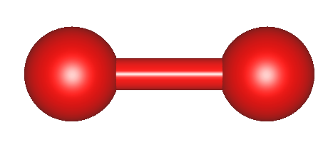
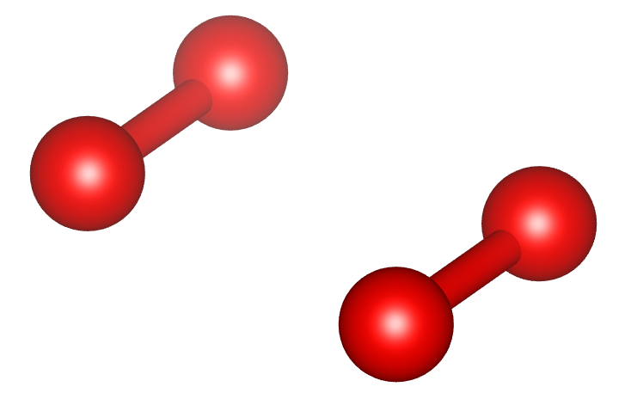
酸素分子
酸素分子
酸素分子対(H-type)
等価2原子分子の中で
唯一基底状態で磁化する。
運動交換相互作用により、強磁性状態より反強磁性状態の方が安定
Notes:
8:20
エネルギー順位の図

Slide 20
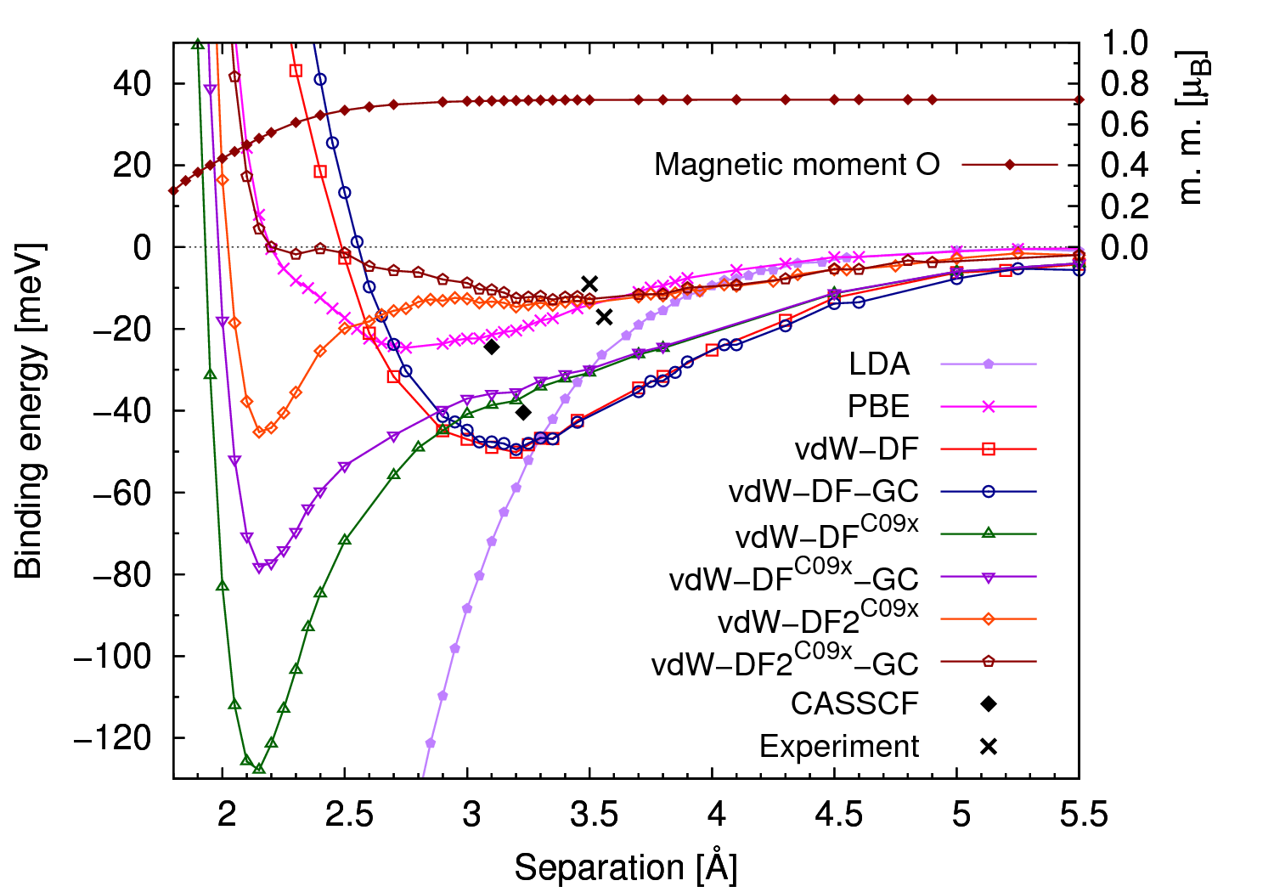
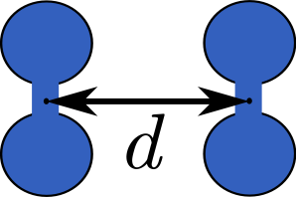
酸素分子対 H-type の計算結果[12]
[12] M. Obata, M. Nakamura, I. Hamada, and T. Oda, J. Phys. Soc. Jpn. 82, 093701 (2013)
 | 平衡分子間距離 [Å] | 結合エネルギー[meV] | hard core直径[Å]
LDA | 2.01 | 533.9 | 1.73
GGA(PBE) | 2.77 | 24.6 | 2.20
vdW-DF | 3.18 | 50.3 | 2.49
vdW-DF-GC | 3.20 | 48.0 | 2.56
vdW-DF^{C09x} | 2.13 | 128 | 1.93
vdW-DF^{C09x} -GC | 2.16 | 78.5 | 1.98
vdW-DF2^{C09x} | 2.16 | 45.5 | 2.02
vdW-DF2^{C09x}-GC | 3.44 | 12.9 | 2.20
CASSCF [13] | 3.1 | 24.4
[14] | 3.23 | 40.4 | 2.7
Exp. [15] | 3.5 | 9
[16] | 3.56 | 17.1
[13] R. Hernández, et al., J. Chem. Phys. 102, 9544 (1995) [14] K. Nozawa, et al., J. Phys. Soc. Jpn. 377, 71 (2002)
[15] C. A. Long, et al., Chem. Phys. Lett. 9, 225 (1971) [16]V. Aquilanti, et al., Phys. Rev. Lett. 82, 69 (1996)
Notes:
13:00

Slide 21

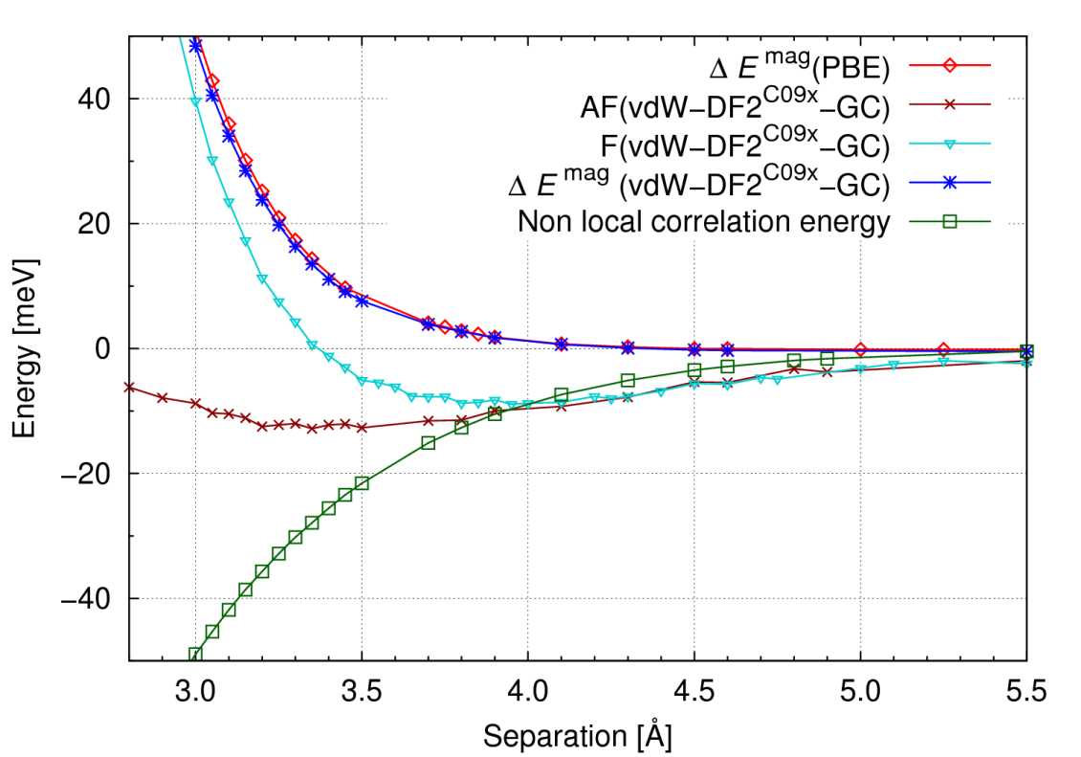

磁気的エネルギー
反強磁性状態と強磁性状態のエネルギー差
磁性によるエネルギーが、ＰＢＥ
（ＧＧＡ） と同等程度に再現できる
今回提案した方法について
磁性 エネルギー :: GGA と同程度
vdW :: GGA より改善
磁性物質でも従来の方法より
より精度よく計算が可能
$ΔE^{mag}$と $E_{c}^{nl}$ は同じオーダー
Notes:
14:00

Slide 22
まとめ
vdW-DF法を従来の電子状態計算プログラムに実装した。
オーダーNlogN法を用いることで、高速で自己無撞着な計算が可能となった。
原子 間力、圧力テンソルの高精度な計算が可能となった。
vdW-DFを磁性を持つ系への適用方法を開発した。
酸素分子対の計算において、GC項を加えることで結果が改善され、結合距離及び結合エネルギーが、実験値および量子化学計算とよく一致する結果が得られた。
磁性を持つ層状系、結晶系等へ適用、電界印加の効果

Slide 23
資料

Slide 24
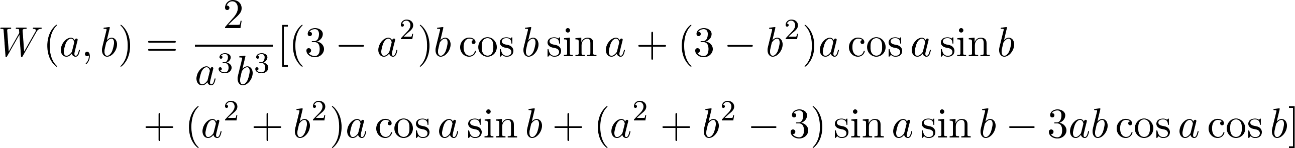
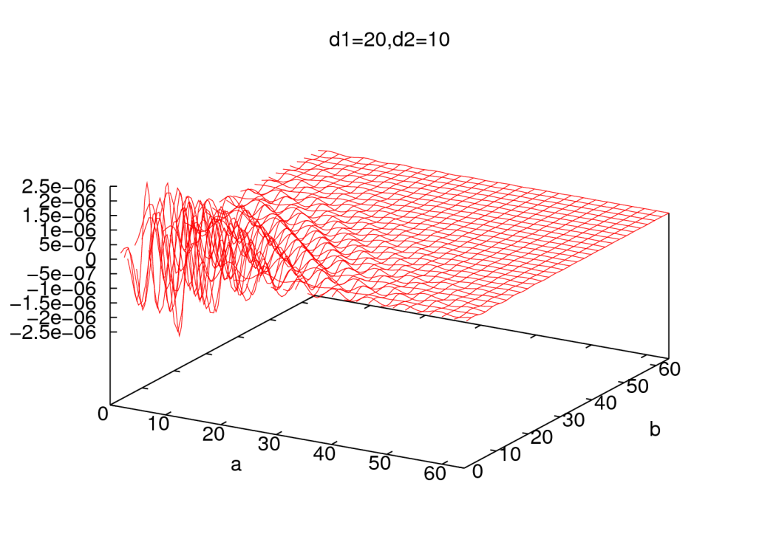
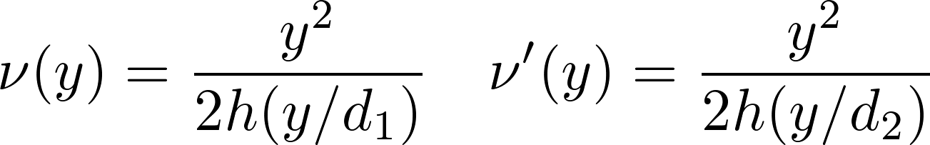
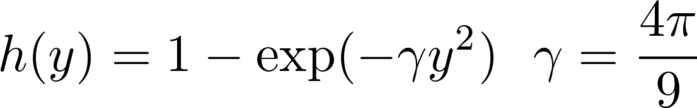


Kernel function of Non local correlation
被積分関数

Slide 25
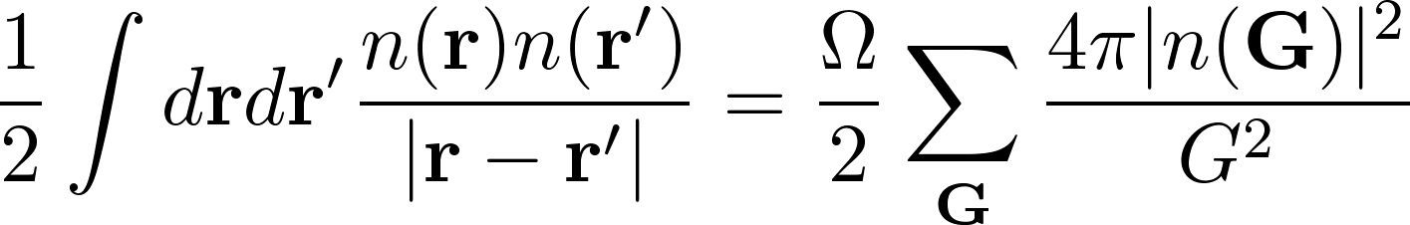
Order N log N method
Ω is unit cell, NΩ is Entire sample. If sample is crystal system, N is infinity exactly.
To handle a large system, computational cost should be reduced
Idea !!
If ø is function of only r, then double integral of the real space can calculate three dimensional summation in reciprocal space , like the Hartree energy …..
Hartree energy case:
G is reciprocal vector
Interpolation as an expansion
G. Román-Pérez and J. M. Soler, Phys. Rev. Lett. 103, 096102 (2009). Jun Wu et al., J. Chem. Phys. 136, 224107 (2012).

Slide 26
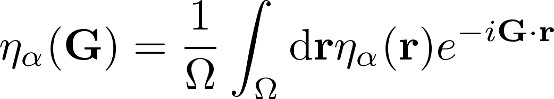
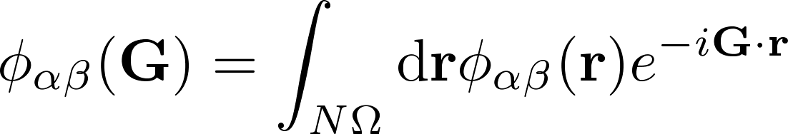
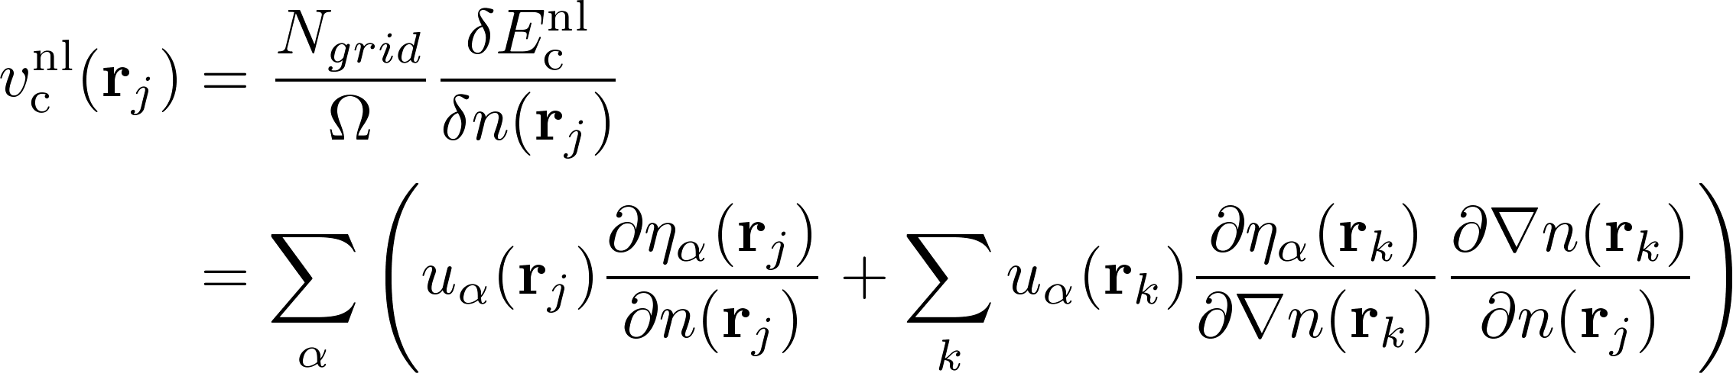
Order N log N method(2)
Double integral of the real space has changed to three dimensional summation of reciprocal space.
Non local potential

Slide 27
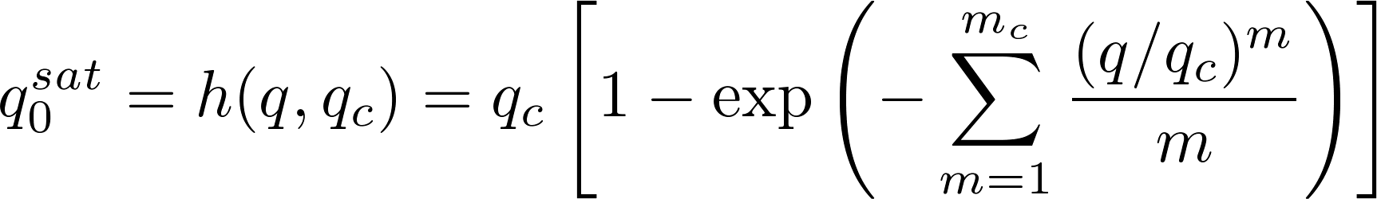

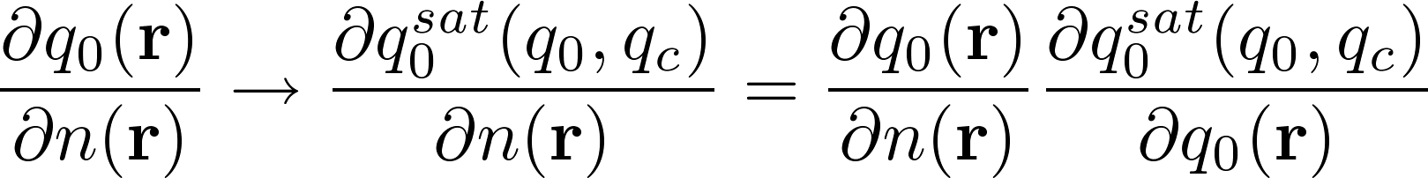


Order N log N method(3)
qメッシュ
qメッシュの最大値を超えるｑが現れないような処理をする
1 | 0.00E+00
2 | 5.00E-03
3 | 1.00E-02
4 | 1.27E-02
5 | 1.61E-02
6 | 2.05E-02
7 | 2.60E-02
8 | 3.30E-02
9 | 4.19E-02
10 | 5.32E-02
11 | 6.75E-02
12 | 8.57E-02
13 | 1.09E-01
14 | 1.38E-01
15 | 1.75E-01
16 | 2.23E-01
17 | 2.83E-01
18 | 3.59E-01
19 | 4.56E-01
20 | 5.79E-01
21 | 7.35E-01
22 | 9.33E-01
23 | 1.18E+00
24 | 1.50E+00
25 | 1.91E+00
26 | 2.42E+00
27 | 3.08E+00
28 | 3.91E+00
29 | 4.96E+00
30 | 6.30E+00
31 | 8.00E+00
３個目からログメッシュ
微分も補正を受ける
$$m_{c}=12, q_{c}=8$$

Slide 28







Order N log N method(4)
$φ_{αβ} (G)$ について
Jun Wu and François Gygi, J. Chem. Phys. 136, 224107 (2012). に基づく表式を使っている
$$φ\left(D,δ\right)のデータとして予め作っておく$$
$φ_{αβ}はα,β$に対し対称的なので $φ_{αβ}=φ_{βα}$
$q_{α}≥q_{β}$のみの計算でよく $D=\frac{1}{2}\left(1+\frac{q_{β}}{q_{α}}\right)u のq_{α} q_{β}$に対する変化$がすくない$ので、安定した計算ができる。

Slide 29


カーネル関数

Slide 30





$$φ_{αβ}(G)$$

Slide 31



Order N log N method
Interpolation as an expansion
Cubic spline
$$p_{α}\left(q_{β}\right)=δ_{αβ}$$
$$q_{α}=(0,1,2,3,4,5,6,7)$$

Slide 32

自己無撞着の影響 Graphite AB
SC → self consistent
no SC → 1shot
2meV 程度 SC と noSC で結合エネルギーに差がでる。
層間距離はほぼ変らない
 | vdW-DF | vdW-DF2 | vdW-DF^{C09x} | vdW-DF2^{C09x}
平衡格子定数 [Å] (SC) | 7.19 | 7.06 | 6.49 | 6.57
結合エネギー[meV/atom] (SC) | 54.8 | 52.9 | 76.5 | 56.6
平衡格子定数 [Å] (no SC) | 7.20 | 7.06 | 6.49 | 6.56
結合エネギー[meV/atom] (no SC) | 52.7 | 50.7 | 74.2 | 53.9

Slide 33























1
2
3
4
5
S22 dataset list
6
7
8
9
10
11
12
13
14
15
16
17
18
19
20
21
22

Slide 34



Benchmarks on set S22
汎関数ごとにS22 の benchmark が大抵おこなわれている。
R. Sabatini, T. Gorni, S. Gironcli, Phys. Rev. B , 87, 041108 (2013)
Lee et al., PRB 82, 081101 (2010)
J. Klimeš et al., J. Phys.: Condens. Matter 22, 022201 (2010)

Slide 35

R. Cooper Phys. Rev. B. 81, 161104 (2010)

